Slide 1
인공지능, 기계학습
2017 11 23

Slide 2
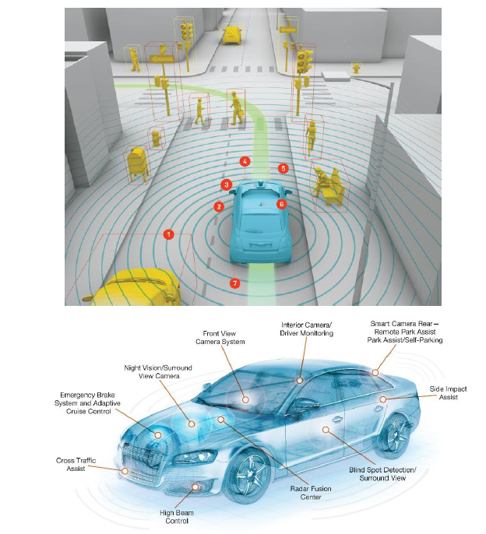
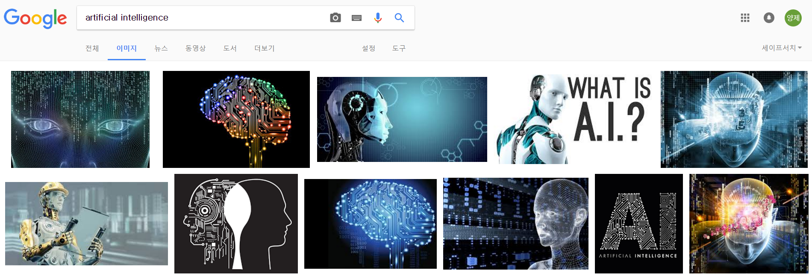
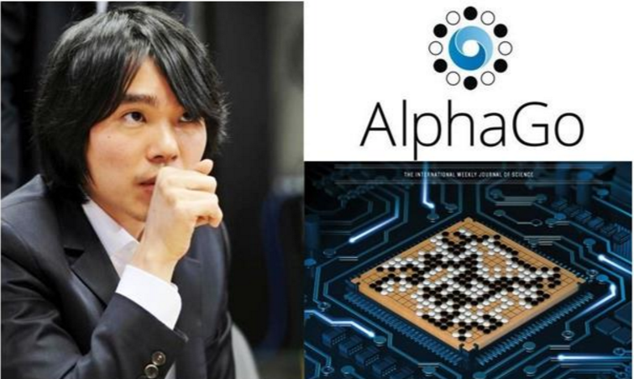
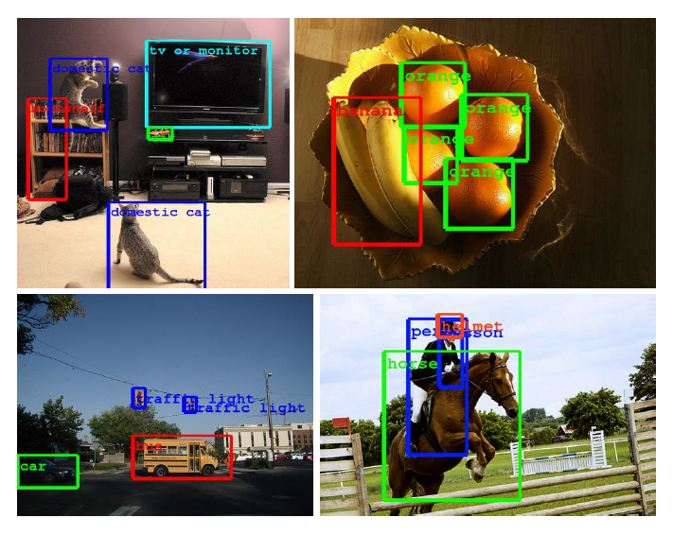
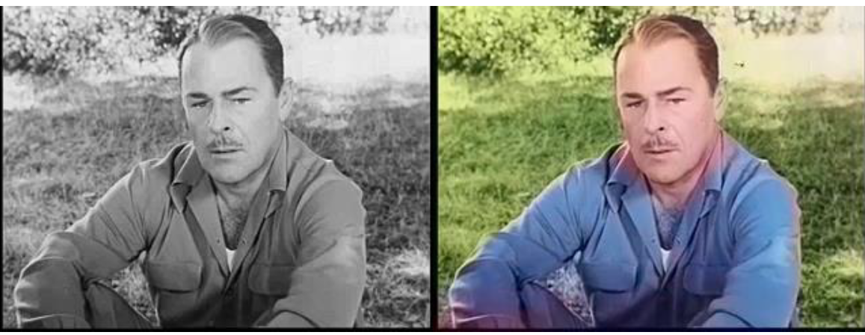
인공지능
Notes:
구글에 인공지능이라고 쳐보면 뭔지 알수 없는 로봇얼굴들이 나옵니다. 기사들은 인공지능이 사람의 직업을 뺏을지 모른다며 연신 기사를 쏟아내고 있습니다. 이 불안감은 이세돌 형님이 DeepQNet이라는 알고리즘을 장착한 알파고에 지고나서 시작되었습니다. 알고리즘이 발달하고, 원래는 게임용으로 개발된 GPU의 무시무시한 발달이 동반되어 일어난 머신러닝계의 사건중의 하나 입니다. 나아가 주변 상황을 실시간으로 인식하고 실시간으로 액션을 결정하는 자율주행차의 발전도 이와 무관하지 않습니다. 그리고 이미지 인식은 하나의 사진속의 구체적인 구성물을 인식할 정도로 발전하였고, 흑백영화를 컬러로 바꾸듯 알고리즘이 뭔가를 생성하는 모델로 진화 하고 있습니다.

Slide 3
인공지능 (Artificial intelligence)
기계학습 (Machine learning)
관찰
신경망 (Neural network)
모델
“편파/과적합 모델” vs “빅데이터”
Notes:
인공지능이라는 단어는 하나의 상상에서 시작한 관념입니다. 기계가 일은 잘하는데 사람처럼 알아듣질 못하니 좀 알아듣고 알아서 일을 해줬으면 좋겠다는 꿈과 같은 이야기 입니다. 이에 먼저 그렇다면 기계가 사람처럼 훈련되게 했보자는 접근이 기계학습이라는 방법이었습니다. 이는 관찰값을 통해서 모델을 생성하는 과정을 보통 일컫는데, 관찰에서 시작한 모델링이기때문에 관찰값이 적거나, 관찰의 방법이 잘못된다면, 모델링의 방법이 부적절하다면, 편파되고 과적합한 모델이 생성되어 아무짝에도 쓸모없게 되기도 하였습니다. 신경망은 바로 이 기계학습의 일종이며 인공지능을 실현하기 위한 하위 방법론입니다. 인공지능 그자체가 아니죠. 신경망의 발달로 대량의 빅데이터를 소화하는게 가능해졌고, 편파 및 과적합을 방지하기 위한 알고리즘의 개발역시 빠르게 발달하고 있습니다.

Slide 4
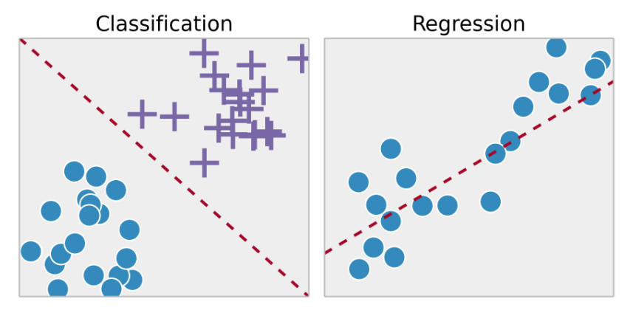
기계학습 - Machine learning
지도 학습
Regression - 양적인 값을 예측 (수량)
QTL mapping
Classification - 질적인 값을 예측 (저항성 vs 감수성)
Acc1 Acc2 … … Acc 100
Marker 1
Marker 2
:
:
Marker 100
100 x 100 matrix
Phenotype
1 x 100 vector
discrete values/class
continuous values
Notes:
그렇다면 인공지능에 가까워 졌다고 까지 말하는 신경망을 알기 이전에 기계학습에 대해서 알아보도록 하겠습니다.
기계학습은 크게 지도 학습과 비지도 학습으로 나눠지는데, 지도학습에는 리그레션과 분류 두가지로 나눌수 있습니다. 리그레션은 수량과 같이 양적인 값을 예측하는 모델을 만드는데 사용되고, 클라시피 케이션은 이병성 과 같은 질적인 값을 예측하는 방법입니다. 특히 큐티엘 맵핑도 넓게 보아 리그레션에 해당합니다. 이런 지도학습을 위해서는 이러한 데이터 준비가 필요하며, 흔히 Answer sheet를 준비한다고 합니다. 인풋 데이터가 들어가면 phenotype을 이렇게 예측해 주라. 라는 Answersheet을 넣어주면 알고리즘이 알아서 모델을 만들어주며 이후 인풋데이터만으로 표현형을 예측하게 됩니다.

Slide 5
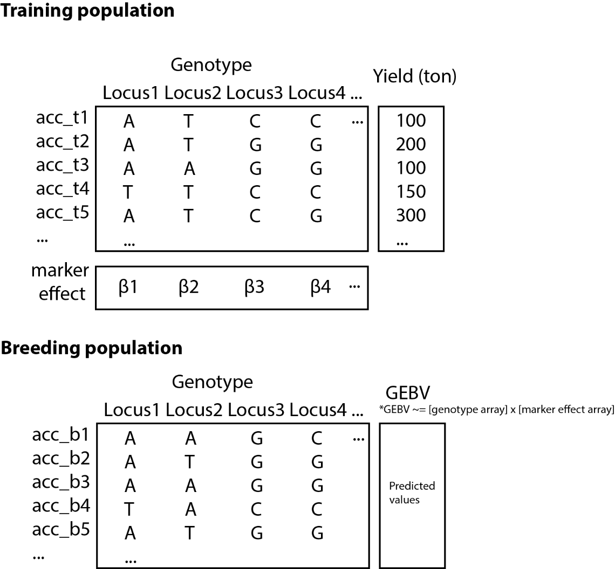
Genome selection
Notes:
대표적인 적용사례는 다름아닌 Genome selection 입니다. 유전형정보와, 생산량 정보를 가지고 마커 effect라는 paramete를 훈련하고, 이후 육종집단에서 이를 통해 생산량을 예측해보는 시도가 되겠습니다. 이후 슬라이드에서 이런 GWAS 스러운 데이터와 Interactome data를 융합하여 Deep RNN 을 한번 개략적으로 디자인 해보도록 하겠습니다.

Slide 6
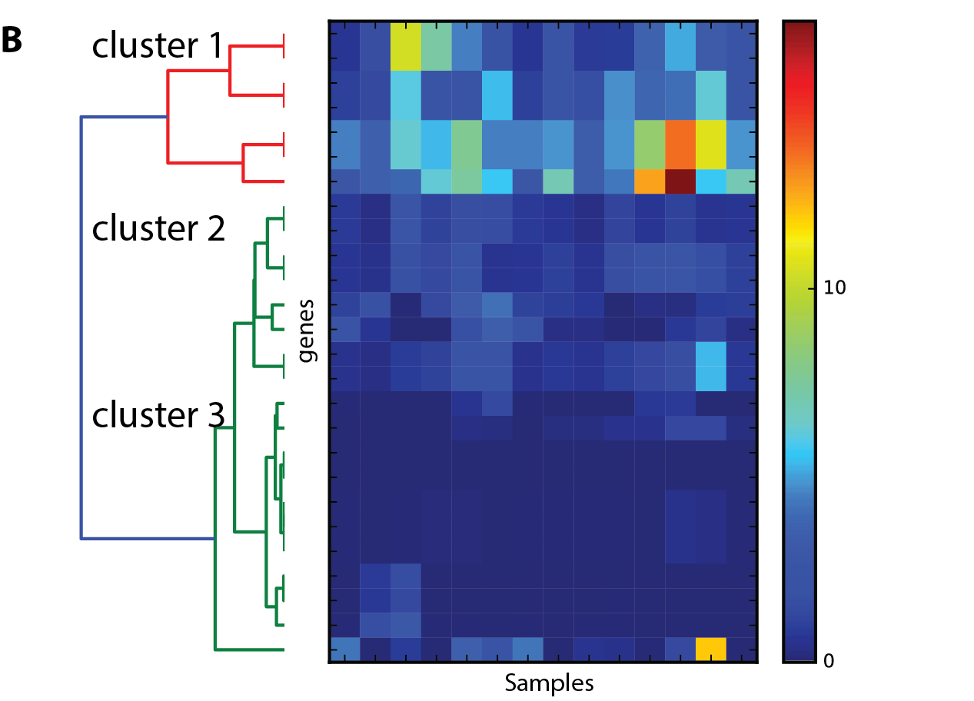
기계학습 - Machine learning
Cond1 Cond2 … … Cond 10
비지도 학습
Clustering
Genetic map construction
RNAseq heatmap clustering
Gene 1
Gene 2
:
:
Gene 1000
1000 x 10 matrix
Notes:
그리고 나머지 하나 비지도학습은 지도 학습과 달리 인풋데이터는 있지만, Answer가 없는 경우 입니다. 데이터를 좀 알아서 구분해달라고 컴퓨터에게 요청을 하는 것이구요. 유전지도 작성, RNAseq heatmap clustering 등이 이것에 해당합니다. 어떤 사람들은 Answer가 없기 때문에 가설에 의한 편파를 줄일 수 있다고도 이야기합니다만, 개인적으로는 관찰/분석의 한 방법이기 때문에 어떤것이 낫다고 말할 수 없다고 생각합니다.

Slide 7
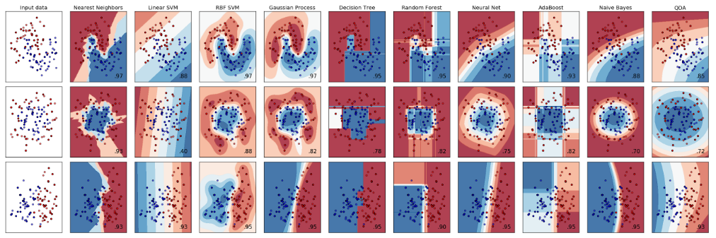
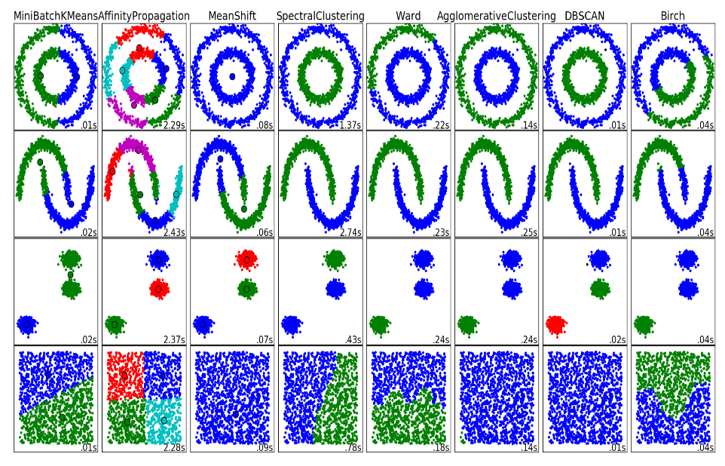
지도학습
비지도학습
Notes:
이미 전통 머신러닝 알고리즘은 다양하게 개발되어 있으며 일일이 다 공부할 필요없이 공개 모듈을 통해서 쉽게 돌려볼 수 있습니다. 그림을 보시면 알수 있듯 그 자동 범위가 제각각이라, 데이터 특성에 맞게 골라 사용해야되며, 사실 데이터 특성을 알아보자 라는 것이 상당히 어렵기 때문에 보통 마치 쇼핑하듯 이것저것 다 입어보고 젤 맘에 드는 것을 고르는 방향으로 일하게 됩니다. 하지만 이러한 전통 알고리즘으로는 무슨짓을 해도 넘을 수 없는 사차원의 벽이 있었습니다. 그 사차원의 벽때문에 이를 통해 어떤 서비스를 만들어도 사람이 보기엔 참으로 멍청해보이는 서비스가 되었으나, 이 사차원의 벽을 허물어주는 알고리즘이 있었으니 그것이 뉴랄넷입니다.

Slide 8
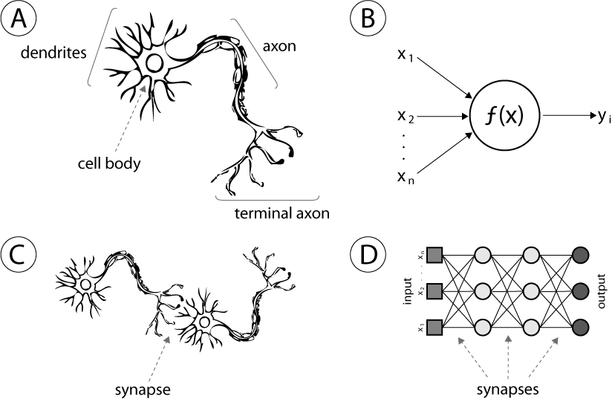
Neural network
기계 학습과 같은 질문을 해결한다.
인간의 인식 체계를 모방해보자
DOI: 10.5772/51275
Notes:
뉴랄넷 즉 신경망은 인간의 인식체계를 모방하 알고리즘을 만들어보자는 시도였습니다. 사람의 신경을 봤더니 뉴론이라는 매우 간단한 구조를 가진 단위로 이루어 져 있더라.

Slide 9
Neural network
기계 학습과 같은 질문을 해결한다.
인간의 인식 체계를 모방해보자
DOI: 10.5772/51275
Notes:
그럼 뉴론에 해당하는 간단한 분류기를 만들자. 이를퍼셉트론이라 명하였습니다. 매우 기본적인 직선 함수 입니다.

Slide 10
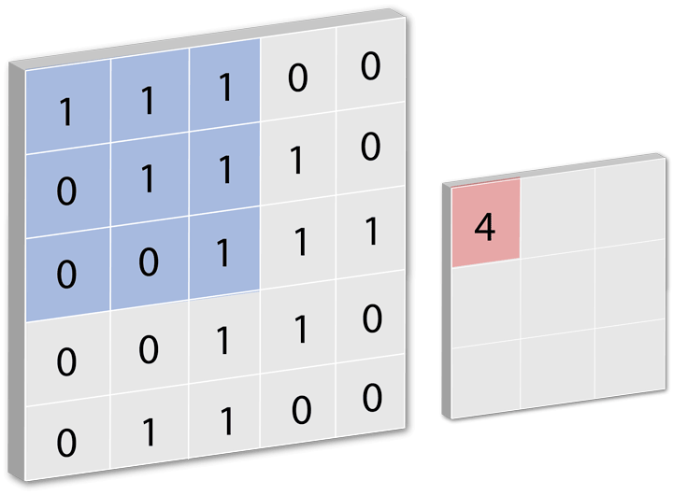
1
1
1
0
1
1
0
0
1
input
4
output
Notes:
이런 단순한 직선 함수는 여러 입력값을 함수의 상수 계수에 따라 하나의 값으로 바꿔주는 역할을 하구요. 이러한 과정으로 데이터를 변형시킵니다.

Slide 11
Notes:
어 그런데 사람의 뉴론은 하나가 아니라 여러개가 복잡하게 엮여서 하나의 네트워크를 이루고 있는것을 보았습니다.

Slide 12
Notes:
그래 그럼 페셉트론 네트워크로 한번 가보자. 하여 신경망 구조가 탄생하게 되었습니다. 이런걸 어렵게 어떻게 계산하는지는 이미 많은 수학자들과 컴퓨터 공학자들이 붙어서 최적화 알고리즘을 만들어 놓았기 때문에 우리는 감사하게 갖다쓰면 되겠습니다. 물론 피드백을 충실히 드리는 조건입니다. 그런데 이런 설명으로 뉴랄 네트워크의 작동을 이해하기는 개인적으로도 어려웠기 때문에 좀더 간단하게 설명해보도록 하겠습니다.

Slide 13
지방법원
판사1
판사2
사건
정답 (판례)
판사3
판사4
Notes:
매우 독특한 법원 시스템을 한번 상상해보겠습니다. 사건에 대한 서술들을 받아서 지방법원에서 판사 1-4번이 총 4개의 다른 판결을 내린다고 가정을 해봅니다.

Slide 14
지방법원
고등법원
판사1
판사1
판사2
판사3
판사4
Notes:
이걸 고등법원에서 사건 서술은 보지 않고 단지 지방법원에서 나온 4가지 판결을 고등법원 판사가 읽고 판단을 합니다.

Slide 15
지방법원
고등법원
판사1
판사1
판사2
판사2
판사3
판사4
Notes:
고등법원도 한명의 판사가 아닙니다.

Slide 16
지방법원
고등법원
판사1
판사1
판사2
판사2
판사3
판사3
판사4
판사4
Notes:
4명의 판사가 서로 다른 판결을 내어 올립니다.

Slide 17
고등법원
대법원
판사1
판사1
판사2
판사2
판결
판사3
판사3
판사4
판사4
Notes:
대법원에서도 고등법원의 판결만 읽고 4개의 서로 다른 판결을 내리고 이를 취합해서 하나의 판결로 정리합니다.

Slide 18
지방법원
고등법원
대법원
판사1
판사1
판사1
판사2
판사2
판사2
사건
판결
정답 (판례)
정답 (판례)
판사3
판사3
판사3
판사4
판사4
판사4
Notes:
이러한 과정을 이미 정답으로 간주하는 판례를 통해 지방법원, 고등법원, 대법원의 판사들을 훈련시키면 새로운 사건에 대한 서술역시 공정한 법집행을 하게 될 것이다. 라는 게 신경망 구조가 되겠습니다. 실제로 한번 적용해보고 싶은 구조입니다.

Slide 19

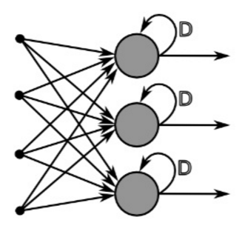

Deep NN
Convolutional NN
Recurrent NN
Notes:
이러한 신경망 구조는 사용자의 아이디어, 인풋데이터의 성격에 따라서 다양한 구조로 디자인 될수가 있고, 구조 디자인 자체가 이분야의 뜨거운 감자이기도 합니다. 판단 레이어 수가 많아질수록 DEEP하다고 하며, 판단 노드가 하나의 값을 뱉는 것이 아니라 여러 값을 뱉어내는 Convolutional NN되 있고, Input data간의 의존성을 해결하기 위한 recurrent NN도 있습니다.

Slide 20
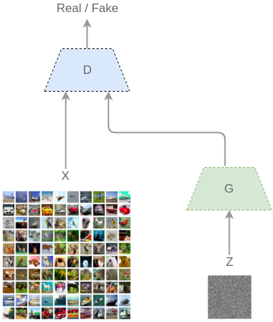
짝퉁 훈련기 (Generative adversarial network)
Notes:
나아가 최근 이슈가 되고있는 GAN 이라는 구조는 간단히 말하면 짝퉁훈련기인데, 짝퉁 판별기와 짝퉁 생성기를 경쟁시켜 훌륭한 짝퉁을 만들어보자는 모델이며, 이것의 놀라운 점은 NN을 통해 무언가를 생성할 수 있다 라고 되었기 때문에 단순 창조 작업을 하시는 분들에게 위협이 되고 있습니다.

Slide 21
NN in agriculture science
Objective
데이터를 해석하여 정답에 가까운 예측을 하도록 시스템을 만들자.
Keypoints
질문
어떤 데이터를 해석해서 어떤 예측을 하고 싶은가?
Input data 를 위한 데이터 소스
Genome, Transcriptome, Methylome, Interactome
다양한 데이터를 활용할 수 있다는 것은 장점이자 단점
Network structure
블랙박스
훈련 (Parameter)
Answer data를 위한 최대한 많고 정확한 표현형 데이터
Notes:
놀라운 NN을 농업에 적용시키기 위해서는 어떤 점을 주의 깊게 살펴 봐야 할 것인지를 보겠습니다.
먼저 일반적인 질문은 갖고 있는 데이터를 해석하여 정답에 가까운 예측을 하고 싶다가 될 것 같습니다.
중요한점은 질문을 최대한 구체화 시켜서 알고리즘에 먹일 Answersheet를 만들어보는 것입니다. 어떤 데이터를 해석해서 어떤 예측을 하고 싶은가?
우리가 가진 데이터는 Genome transcriptome methylome interactome 등등 상당히 많은 인풋데이터를 가지고 있습니다. 이러한 다양한 데이터를 융합할 수 있다는 것은 새로운 가능성을 열었다는 점에서 좋으나, 여전히 네트워크를 디자인 하는 것이 어려울 수 있다는 단점도 있습니다. 성공적으로 훈련을 진행했다고 하더라도 왜 잘 작동하는지에 대해서는 알지 못하는 경우가 대부분이라 블렉박스라고 불립니다. 때문에 비과학소리도 좀 듣고 있습니다. 그러나 잘되는데 왜 그러세요.. 그리고 훈련을 최적화 하기 위해 어떤 Answer data를 얼마나 많이 가지고 있는가?

Slide 22
Network structure problem
오믹스 데이터를 통해서 어떤 샘플의 표현형을 예측하고 싶다.
샘플 omic data
표현형 데이터 (수량)
Sample 1
Interactome
표현형
DNA methylation
Expression profile
Genotype
Notes:
오믹스 데이터를 통해서 표현형을 예측하고 싶다면 하나의 샘플에 대해 다양한 오믹스 데이터를 모두 모아 어떤 뉴럴 네트워크에 넣어 훈련시키면 될것 같다. 하지만 문제는 다양한 오믹스 데이터의 성격이 되겠습니다. 특히 가장 상위에 있는 Interactome은 이후 뉴럴네트워크 훈련에 키 포인트 역할 을 할것으로 생각이 되는데요 그이유는 지금부터 조금 자세히 설명하겠습니다.

Slide 23
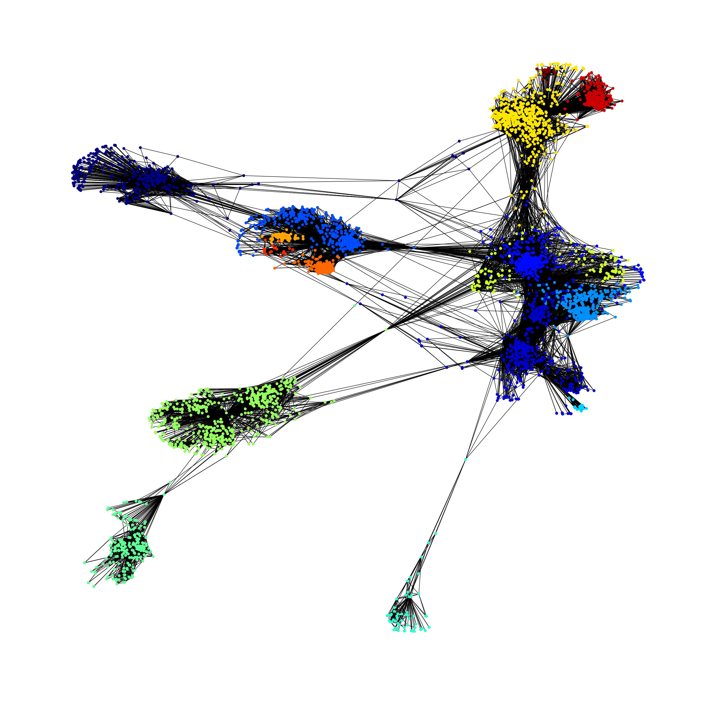

Interactome network?
N
edge
N
Community
Social network
Node : 계정
Edge : 친구
Facebook network
Notes:
먼저 인터엑톰이라는 것은 설명하기 위해서는 네트워크라는 것을 좀 설명해야 합니다. 네트워크는 페이스북 소셜 네트워크를 상상하면 쉽습니다. 계정이라는 노드가 친구라는 Edge로 연결되어 있다. 그림은 실제 페이스북 네트워크를 시각화 한것이고요. 명백히 어떤 Community로 구성되어 있습니다.

Slide 24
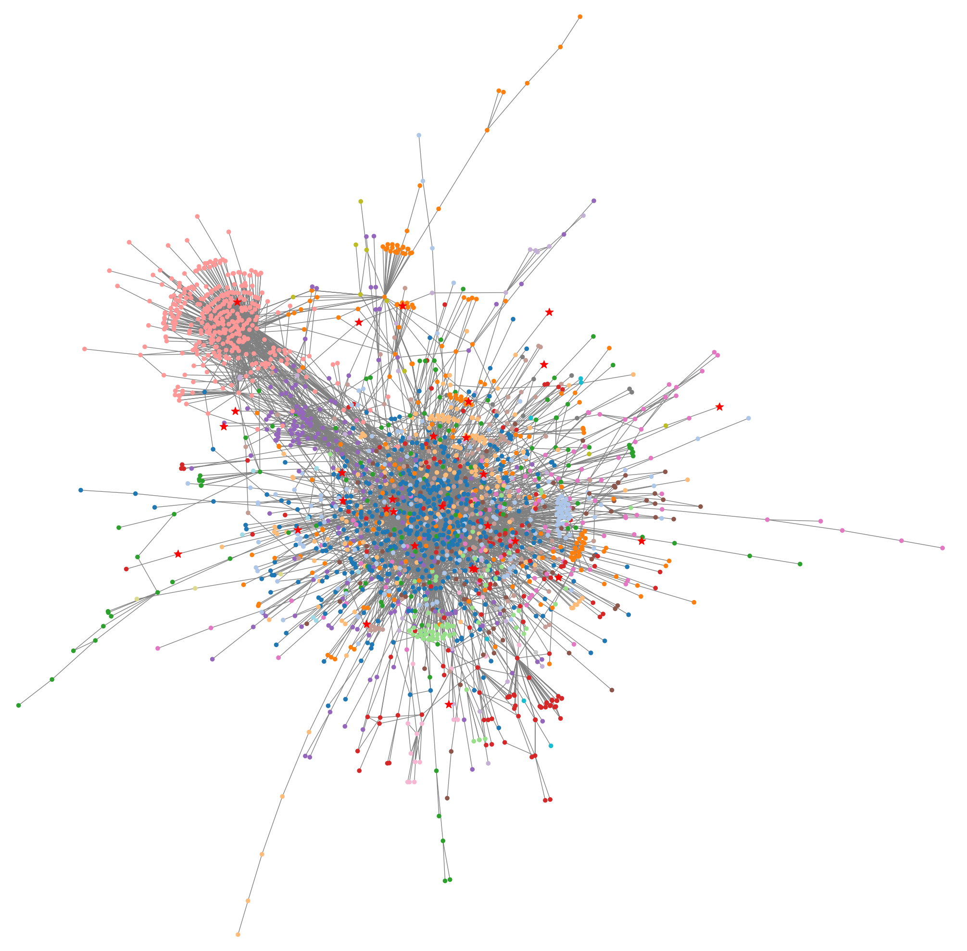
N
edge
N
PPI network
Node : protein
Edge : protein protein interaction
8000 proteins
“EPISTASIS”
8000 proteins
HT-Y2H
2661 proteins
5664 interactions
A.thaliana protein-protein interaction map version 1 (AI-1)
Notes:
그럼 단백질이라는 노드가 protein protein interactio이라는 edge로 연결되어 있는것이 바로 PPI network 이고, Protein protein interaction은 HT-Y2H를 통해 작성되고 있습니다. 실제 아라비돕시스 인터엑톰 맵이고요. 페이스북처럼 명확하지는 않지만 꽤 명백한 커뮤니티를 보입니다. 이를 보시고 유전학책에 나오는 EPISTASIS를 떠올리시는 분들이 계실 것 같습니다. 실제로 상당히 많은 유전자들이 맨델의 독립을 법칙을 따르지 않기 때문에 하위 분석을 위해 이러한유전자들 간의 상호 작용을 고려하는 것은 필수 적이라 할 수 있습니다.

Slide 25
PPI based GWAS analysis
Drought tolerance GWAS in A.thaliana
Chr1
Chr2
Chr3
Chr4
Chr5
Notes:
보시는 그림은 아라비돕시스의 가뭄 저항성에 대해 High-throughput phenotyping 기술로 GWAS를 한 결과를 개략적으로 나타낸 것입니다. GWAS를 하면 유전자 목록이 결과로 나오게 되는데 왜 이러한 SNP들이 혹은 이러한 유전자들이 가뭄저항성에 관계가 되었는지를 이해하기는 어려운 경우가 대부분입니다.

Slide 26
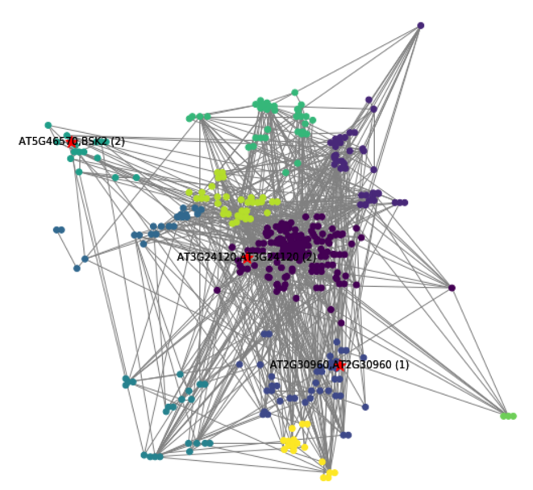
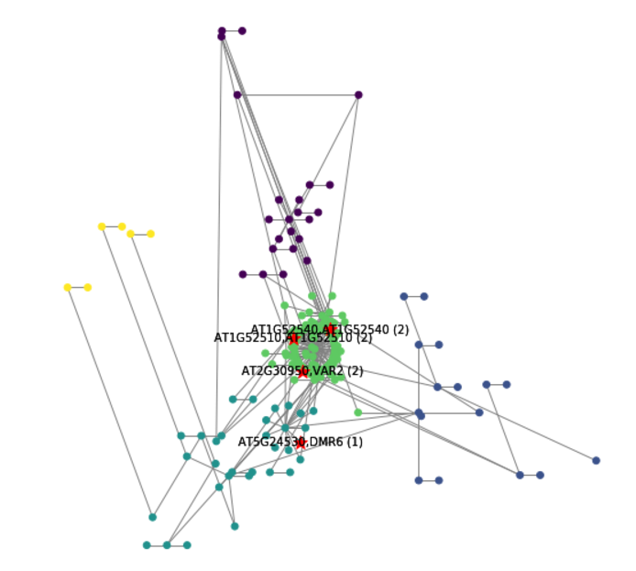
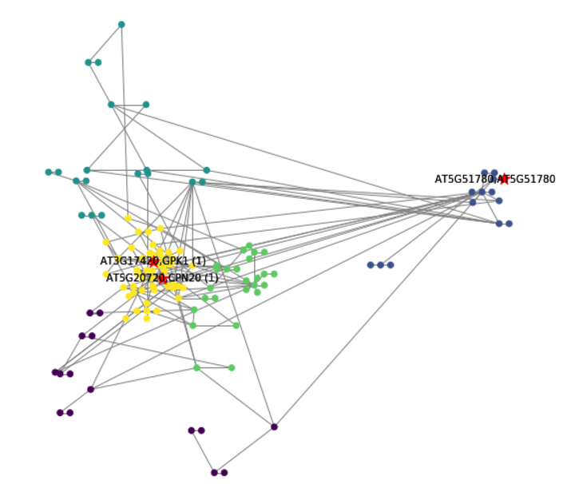
PPI based GWAS analysis
Drought tolerance GWAS in A.thaliana
Chr1
Chr2
Chr3
Chr4
Chr5
Community 1
Community 2
Community 17
Notes:
그런데 이를 네트워크에 비추어 본다면 각각의 SNP들이 community베이스로 묶이는 것을 확인 할 수 있고, 상당히 많은 SNP가 집적되어있는 community2번을 확인하면

Slide 27
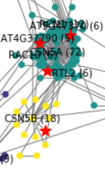
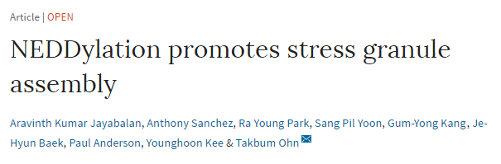
PPI based GWAS analysis
CSN5A
“Encodes a subunit of the COP9 complex that is involved in protein deneddylation.”
CSN5B
Notes:
CSN 유전자의 기능 군에 해당하며 이들은 Neddylation이라는 현상에 관여하고 있다는 것을 알수 있고 이는 stress 관련된 입자를 생성하는데 역할을 한다는 기존 보고를 찾을 수 있습니다. 따라서 네트워크를활용하는 GWAS연구는 상당히 효과적이며 이미 인간의 암관련 GWAS는 이러한 human interactome을 활용하여 의미를 많이 찾아내고 있습ㄴ디ㅏ.

Slide 28
GWAS와 PPI를 이용한 network 구조 설계
Hidden layer 1
- Represent interaction
Hidden layer 3
- Community value
Community 1
Genotype
Hidden layer 2
- Edges
gene1
gene1
gene2
gene3
gene2
gene4
gene5
gene3
gene4
gene5
:
:
Notes:
그렇다면 GWAS데이터와 PPI데이터를 어떻게 묶어서 NN를 설계 해야할것인가를 생각해본다면 다음과 같이 hidden layer 간의 interaction 을 단백질 상호작용 네트워크에 따라서 설계한다면 마치 문법인식 알고리즘인 recurrent NN 처럼 디자인 할 수 있을 거라 생각하빈다.

Slide 29
Community 1
Community 2
표현형 예측 - 정답을 이용해 node 훈련
Community 3
Notes:
그리고 커뮤니티별로 정보를 취합하여 표현형을 예측하는 DNN을 구축하서 훈련을 해본다면 ? 사실 안해봐서 모릅니다. 데이터가 있다면 꼭 테스트 해보고 싶은 토픽이기도 합니다.

Slide 30
Training set problem
2. Genotype 데이터를 통해서 어떤 교배 조합의 잡종 강세를 예측하고 싶다.
1. 교배조합의 genotype data
2. 잡종 강세 여부
Genotype vector 1
Sample 1
vs
Sampe 2
표현형별 잡종강세 yes/no
Genotype vector 2
Notes:
그리고 또 다른 질문을 상상해본다면, genotype 데이터를 통해서 어떤 교배조합의 잡종강세를 예측하고 싶다. 라면, 이젠 네트워크 구조 이전에 input data와 anser data 의 준비에 집중을 해야합니다. 교배조합별로 표현형별 잡종강세가 발생했는지 아닌지를 0,1으로 양분해서 타이핑을 하는 작업이 필요하기 때문에 상당한 노력이 들것 같습니다만, 데이터만 마련된다면 농업적으로 매우 훌륭한 모델이 될것 으로 생각합니다.

Slide 31
구체적인 질문과 training set의 확보가 중요하다
주가를 예측하고 싶다.
폭탄 공매도 타이밍을 예측하고 싶다.
생산량을 예측하고 싶다.
잡종 강세 조합을 예측하고 싶다.
교배조합선택, 세대별선발을 자동화 하고 싶다.
(자동육종시스템스킴 개인적인 상상입니다.)
구체적인 질문을 성공적으로 만들때 예측 성능이 올라간다.
예측값을 너무 애매하게 만들면 충분한 training set 을 만들기가 어려워 진다.
구체적인 질문을 만들면, training set의 디자인을 결정할 수 있다.

Slide 32
ML 성공적 적용 사례

Slide 33
AI-based PPI prediction
Protein A expression in 113 tissue samples
Vector multiplication
(113x113)
Known answer
Prediction
Protein B expression in 113 tissue samples
2
2
128
64
32
128
128
16
Conv layers
Dense layers
Notes:
이제는 실제로 제가 수행했던 결과를 몇 보여드리겠습니다.
이것은 제가 전사체 정보를 이용해서 단백질 상호작용을 예측하는 모델을 작성했습니다. 아이디어는 서로 상호작용하는 단백질의 행동은 아마 전사체 수준에서 표가 날것이다 라는 것입니다. 총 113개의 샘플에서 단백질 A와 단백질 B의 발현값을 가져와 vetor multiplicatio하여 113 x 113 메트릭스를 만듭니다. 마치 흑백 사진과 같은 데이터 구조가 되었기때문에 이를 Conv layer 에 넣고 Deep layer를 통과시켜 예측을 시키고 훈련시켜 보았습니다.

Slide 34
AI-based PPI prediction
Protein A vector
Vector multiplication
Known answer
Prediction
Protein B vector
2
2
128
64
32
128
128
16
Conv layers
Dense layers
Notes:
이제는 실제로 제가 수행했던 결과를 몇 보여드리겠습니다.
이것은 제가 전사체 정보를 이용해서 단백질 상호작용을 예측하는 모델을 작성했습니다. 아이디어는 서로 상호작용하는 단백질의 행동은 아마 전사체 수준에서 표가 날것이다 라는 것입니다. 총 113개의 샘플에서 단백질 A와 단백질 B의 발현값을 가져와 vetor multiplicatio하여 113 x 113 메트릭스를 만듭니다. 마치 흑백 사진과 같은 데이터 구조가 되었기때문에 이를 Conv layer 에 넣고 Deep layer를 통과시켜 예측을 시키고 훈련시켜 보았습니다.

Slide 35
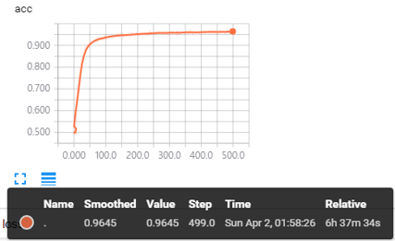
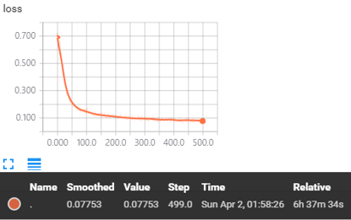
AI-based PPI prediction
Within training set
Applying test set
Accuracy : 0.7755
Notes:
총 6시간동안 훈련해본 결과 accurac가 saturation이 되었고 이를 훈련 세트가 아닌 테스트 세트에 넣어보니 accurac가 무려 0.77이 되었습니다. 예전에 프로테인 시퀀스 데이터로 해봤을때는 0.55 가 나온것과 대비되는 결과였습니다.

Slide 36
Feature selection
입력 데이터 중 중요한 feature만을 골라내는 일
데이터를 기반으로 주요 locus 를 찾는 생물학적 질문에 잘 맞는 방법
QTL 도 일종의 Feature selection
전통 머신러닝이 간편하다 (네트워크 구조 고민이 없습니다)

Slide 37
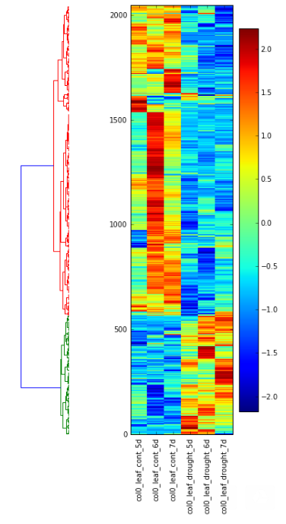
Differentially expressed gene (DEG)
Genes (n > 20000)
Sample 1
Sample 2
Control
Sample 3
Sample 4
Sample 5
Treatment
Sample 6
Random forest algorithm
Important features (Genes)
Well cluster with categories
DEG solution with supervised ML
control
Treatment

Slide 38
ML-based gene network
Sample1 Sample2 Sample3 Sample4 … SampleN
Gene 1
Gene 2
Gene 3
:
Gene n
Gene expression (TPM)

Slide 39
ML-based gene network
Sample1 Sample2 Sample3 Sample4 … SampleN
Gene 1
Gene 2
Gene 3
:
Gene n-1
Gene expression (TPM)
X
Linear regression
WX + b = y
Gene n
Gene expression (TPM)
y
Feature selection

Slide 40
ML-based gene network
Sample1 Sample2 Sample3 Sample4 … SampleN
Gene 1
Gene 2
Gene 3
:
Gene n-1
Gene expression (TPM)
X
Linear regression
WX + b = y
Gene n
Gene expression (TPM)
y
Feature selection
g1
g2
g3
g4
g5
Sample 1 = [ 0.1, 0.5, 0.6, 0.1, 0.3]
W = [ 2 , 0 , 5 , 0 , 3 ]
G6 = 0.2 + 3.0 + 0.9 = 4.1
g6
edge
g1
g3
g5

Slide 41
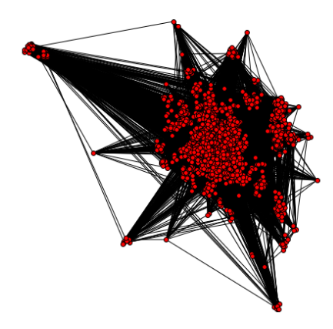
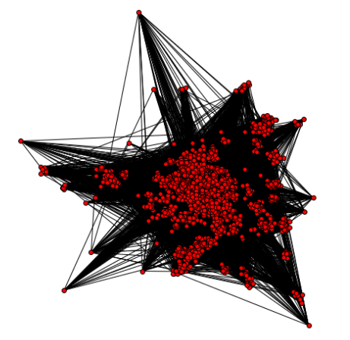
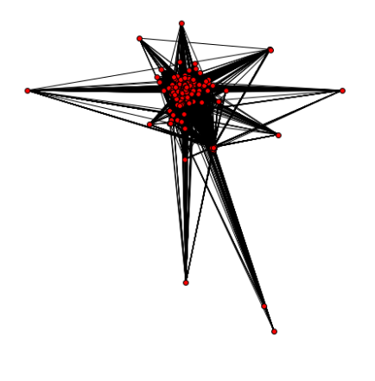
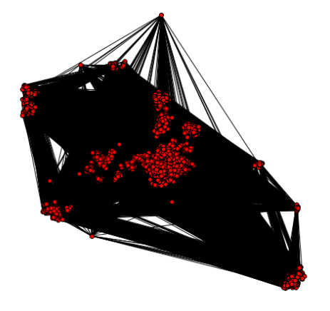
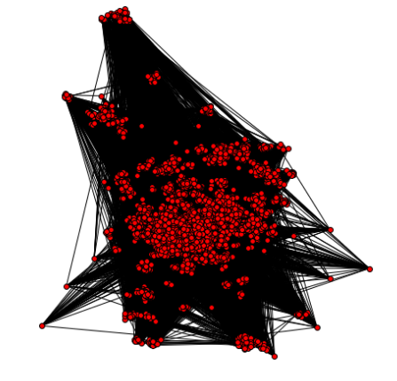
ML-based gene network
Com 2
Com 1
Com 0
Com 4
Com 3
Number of nodes: 52032
Number of edges: 2798708
Average degree: 107.5764
Arabidopsis PPI
2661 proteins
5664 interactions

Slide 42
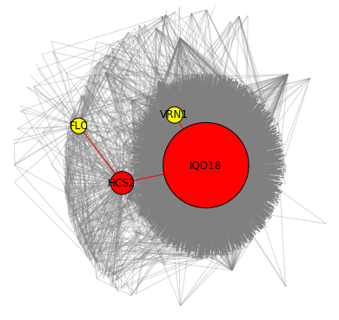
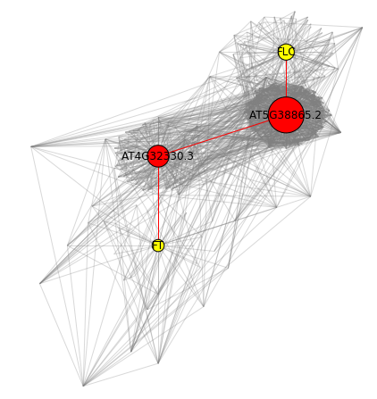
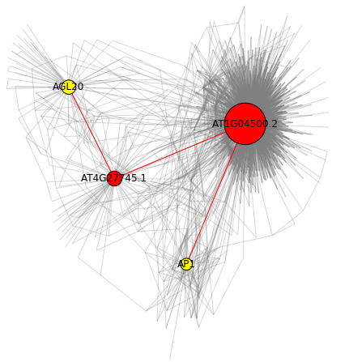
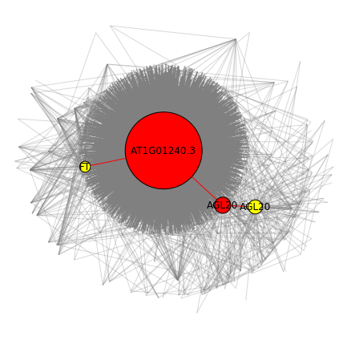
ML-based gene network
VRN1
FLC
FT
SOC1 (AGL20)
AP1

Slide 43
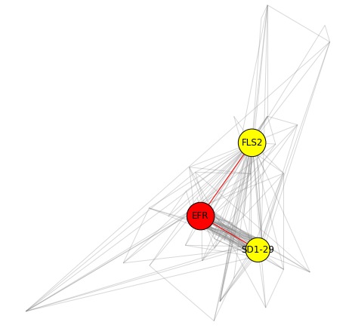
FLS2
is involved in MAP kinase signalling relay involved in innate immunity. Essential in the perception of flagellin, a potent elicitor of the defense response.
EFR
Functions as the receptor for bacterial PAMP (pathogen associated molecular patterns) EF-Tu
SD1-29
detected LPS of Pseudomonas and Xanthomonas species for which it serves as a microbe associated molecular pattern triggering innate immunity.

Slide 44
요약
신경망에 대해 설명하였다.
신경망을 이용한 모델링
훈련데이터가 충분하고, 신경망 구조가 적절히 디자인된다면 매우 훌륭한 성능을 낸다.
질문에 따라서 다양한 데이터 통합에 용이 하다.
신경망 구조를 창의적으로 수정하여 훈련 효율을 높일 수 있다.
생물학적 질문, 실용적인 질문에 따라 훈련데이터 준비, 신경망 구조에 대한 고민이 필요하다.
전통 ML 역시 여전히 중요
대부분의 생물 데이터는 자본이 많이 투자되는 일부 데이터를 제외하고는 여전히 빅데이터가 아니다.
이 경우 모델을 생성하는데 전통 ML쪽이 효율이 좋음.

